Slide 1
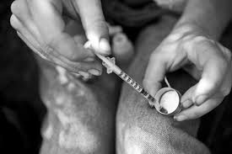
Závislosti
Omamné psychotropní látky

Slide 2
Rozdělení drog
Podle účinku na psychiku:
  Tlumivé látky (narkotika)-zpomalují psychomotorické tempo, malé dávky zklidní, vyšší navodí spánek, kóma až zástavu životních funkcí
  Psychomotorická stimulancia- zbaví člověka únavy, urychlí myšlenkové tempo, aktivují motoriku
  halucinogeny- vyvolají změny vnímání od pouhého zostření až po stavy podobné schizofrenii

Slide 3
Rozdělení drog
Podle míry rizika:
  (Nejznámější a mediálně nejpoužívanější rozdělení)
  „tvrdé“ drogy
  „měkké“ drogy
Rizika spojená s užíváním jsou míněna v tělesné, duševní i sociální oblasti

Slide 4
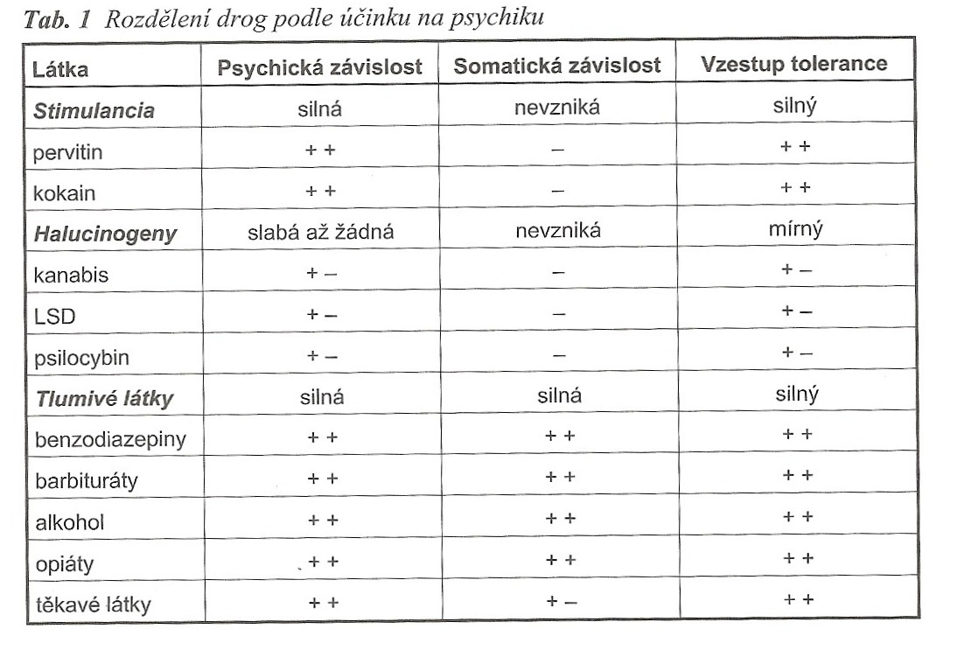

Slide 5
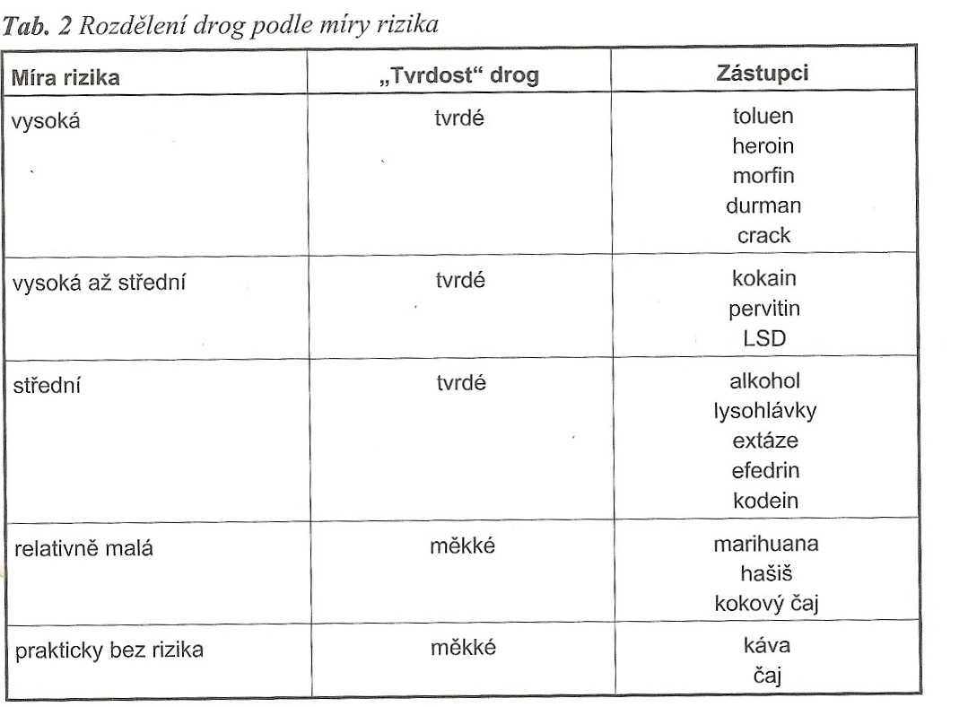

Slide 6

Opioidy a opiáty
  Tlumivé látky s výrazným euforickým efektem
  Přírodní zástupci-alkaloid morfinu (makovina,opium) a kodein
  Polysyntetické/syntetické látky- heroin, metadon, buprenorfin a v ČR braun(hl.sl. Hydrokodon)

Slide 7
Opioidy-rozšíření
Odhadem 10,5 tisíce problémových uživatelů
V EU nejvýznamnější heroin
V ČR nejvíce v Praze a severních Čechách
Sezónní užívání opia-v návaznosti s lokalitou kde je mák pěstován
Významné je dnes zneužívání opioidních analgetik v „nedrogové“ populaci - tramadol

Slide 8
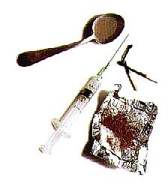
Opioidy-Způsob aplikace
Převážně intravenózně
Typická je také –intranazálně, inhalace z alobalu
Kouření v cigaretách, per os nebo sublingválně (buprenorfin- při aplikaci per os neúčinný)

Slide 9
Opioidy, Opiáty-Účinky
            Silně euforický stav- pocit tepla, snížené vnímání tělesných pocitů, analgetický účinek
            Zvracení, útlum dechového centra, snížení srdeční činnosti, svědění- uživatelé se škrábou po celém těle, a to i v bezvědomí, zácpa, problém s vyměšováním moči
            Odvykací stav- zrcadlový efekt látky, jen zřídka kolaps a úmrtí

Slide 10
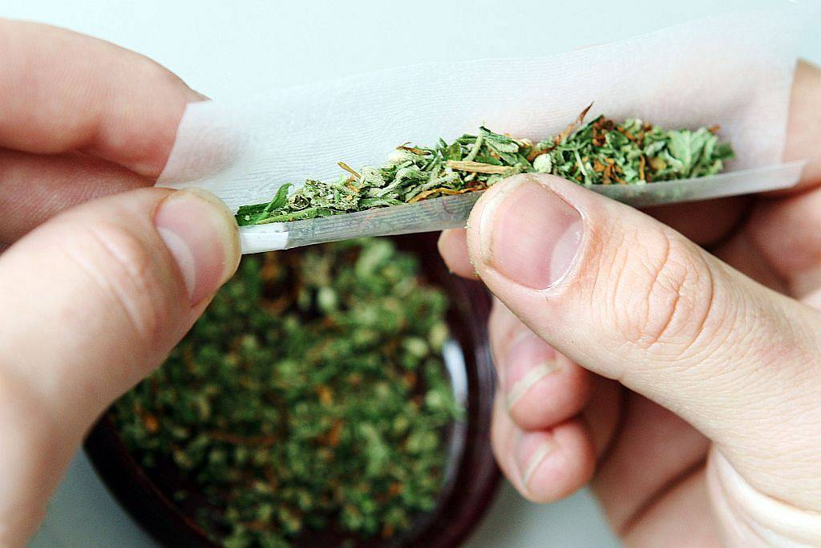
Konopné drogy

Slide 11
Charakteristika-konopné drogy
Konopí-Původně z Himalájí, dnes rozšířené téměř všude
Nejrozšířenější nelegální droga
Jednoletá rostlina-pro psychotropní užitek pouze samičí rostliny-pryskyřice z jejích květů
Cannabis sattiva, Cannabis indica
Účinná látky-kanabinoidy, nejaktivnější je THC

Slide 12
Aplikace a účinky
Nejčastěji kouření, méně časté per os
Při kouření účinek nastoupí hned, vrcholí během 20min a odezní po 3hodinách
Při požití je nástup pomalejší cca do 30min, vrchol po 1-5 hodinách-větší pravděpodobnost předávkování
Vede k uvolnění a euforii
Psychická závislost vzniká zřídka, fyzická není

Slide 13
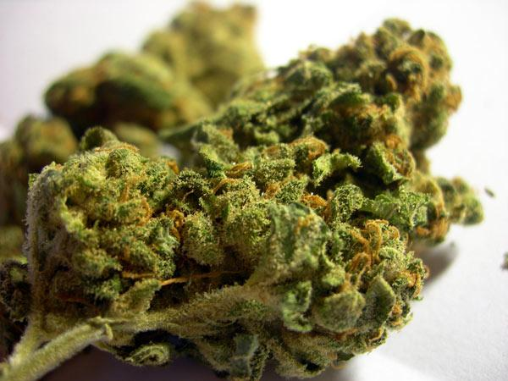
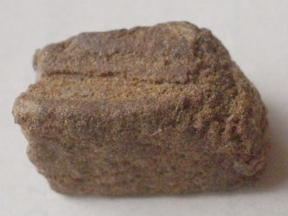
Konopné drogy-zástupci
Marihuana
Hašiš
Hašišový olej- u nás téměř nedostupný

Slide 14

Halucinogeny

Slide 15
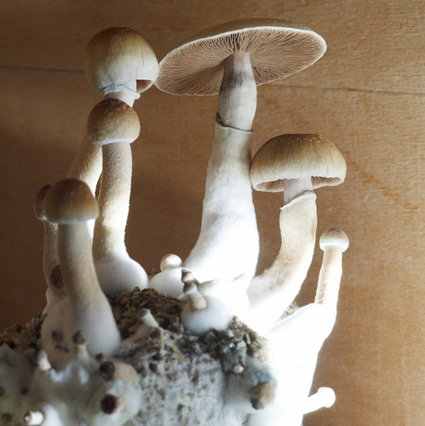
Halucinogeny- charakteristika
Soubor syntetických i přírodních látek
Zástupci-psilocybin (houbičky), meskalin (kaktus), durman, ibogain, myriscin (muškátový ořech), kyselina ibotenová (muchomůrky), bufetenin (ropucha),
Původně farmako. účely-LSD
(papír), PCP (andělský prach),
ketamin

Slide 16
Halucinogeny-aplikace, účinky
Obvykle, per os, sublingválně, kouření, výjimečně injekčně nebo jinak
dominují změny vnímání- zostřené vnímání, halucinace, sluchové iluze, synestéze, deformace vnímání času, euforie
Nežádoucí účinky- badtrip, flashback, nevolnost, zvracení, deprese, psychotické stavy
Různost látek přináší různá rizika

Slide 17
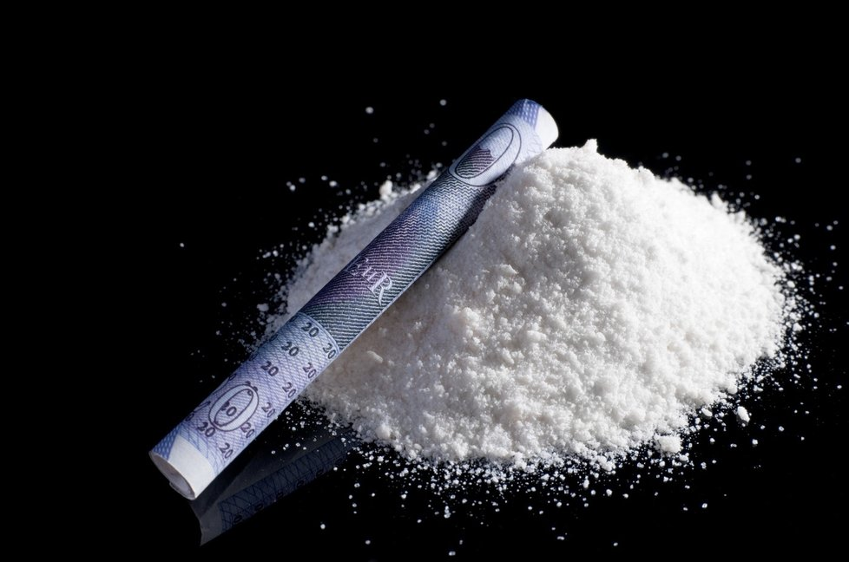
Psychomotorická stimulancia
Způsobují celkové povzbuzení organismu, zvyšují tělesný i duševní výkon
Vzestup výkonností je často spojen se zhoršením kvality
Odstraňují únavu, urychlují myšlení, usnadňují asociace, zvyšují hovornost
Zástupci: kokain, crack,
pervitin,…

Slide 18
Psychomotorická stimualncia nežádoucí účinky
Nápadné hubnutí
Halucinace-převážně sluchové, bludy, toxická psychóza
Pohybové stereotypy-(vykroucenost)
Strach a úzkost prožívání
Pocity pronásledování a ohrožení (stíhy)
Nadměrná koncentrace na nějakou činnost (zásek)

Slide 19
Psychomotorická stimulancia- rozšíření
V ČR nejčastěji zneužívanou psychomot. Látkou- metamfetamin
Odhad počtu problémových uživatelů je 20,5 tisíce
V ČR-Užívání kokainu omezeno spíše na bohatší uživatele
Kokain Hojně užíván zejména ve Španělsku a Velké Británii
Crack v ČR a EU užíván výjimečně

Slide 20
Psychomotorická stimulancia- aplikace
Metamfetamin a amfetamin- injekčně nitrožilně, také intranazálně
Méně často je inhalace po zahřátí na alobalu nebo per os
Pro kokain je to nejčastěji intranazálně nebo injekčně
Pro crack nejčastěji kouření

Slide 21
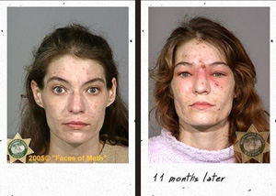
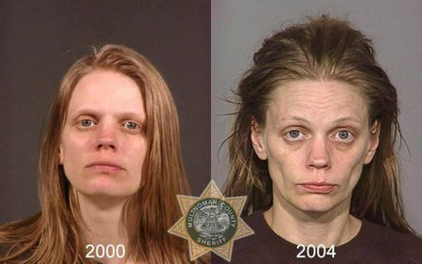
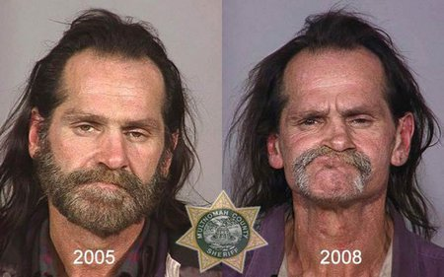
Psychomotorická stimulancia- následky

Slide 22
Pervitin-historie
Pervitin byl poprvé vyroben v roce 1899 v Japonsku
podle jiných pramenů jej vyvinuli vědci pro čínskou armádu, která chtěla utlumit pud sebezáchovy u vojáků
s průmyslovou produkcí metamfetaminu začala německá firma Temmler Werken, která v roce 1938 uvedla na trh
tablety s názvem pervitin

Slide 23
Pervitin-historie v ČR
v Česku se legálně vyráběl během druhé světové války pro vojáky wehrmachtu a jednotky SS. Vyvážel se také do Japonska pro sebevražedné piloty kamikadze.
nelegálně se začal "vařit" na přelomu 70. a 80. let, kdy se nejprve užíval v malých uzavřených komunitách. V 90. letech se začal z Česka šířit do zahraničí.
Uvádí se, že jistý chemik s přezdívkou Buddha ukradl postup na patentním úřadě a pak ho učil ostatní

Slide 24
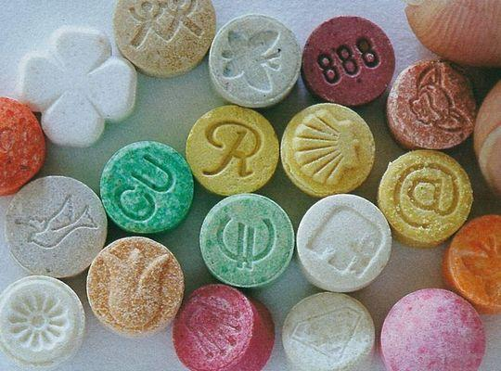
MDMA a taneční drogy

Slide 25
MDMA a taneční drogy
Skupina syntetických látek, jejichž užívání je víceméně vázané na akce s reprodukovanou elektronickou hudbou
Nejrozšířenější droga užívaná mladými lidmi na tanečních party
Tradiční způsob užití je per os

Slide 26
MDMA a taneční drogy- účinky
V první fázi- neklid a mírná zmatenost,
V druhé fázi nastupuje klid a pohoda, mizí stres
Při užití ve skupině nastupuje empatie a láska, potřeba dotýkat se druhého
Pocit vcítění je uživateli ceněný

Slide 27
MDMA a taneční drogy- nežádoucí účinky
Nevolnost a zvracení při nástupu účinku
U mužů klesá schopnost erekce
Nechutenství, snížená potřeba spánku, pocení, sucho v ústech
Druhý den po požití nastupuje kocovina- únava, bolest svalů, zhoršení nálady
Dlouhodobě- poškození imunitního systému
Při užívání MDMA u matek- výskyt vrozených vad u dítěte je mnohonásobně vyšší

Slide 28
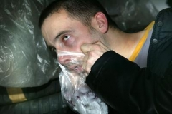
Těkavé látky
Levné a relativně snadno dostupné
Inhalace pomocí igelitových sáčků
Velmi snadné předávkování s fatálními následky (nedá se odhadnout dávkování)
Způsobují organické poškození mozku, poleptání dýchacích cest, toxické poškození jater a ledvin
Tito uživatelé se léčí jen zřídka

Slide 29
Systém péče a jeho složky
V současnosti v ČR provázaný a relativně ucelený systém péče
Složky odpovídají potřebám klientů, kteří se nacházejí v různých fázích závislosti nebo její léčby

Slide 30
Terénní program
První článek v systému pro drogově závislé
Je postaven na „public health“ a „harm reduction“
Práce s klientem je zde možná bez ohledu na fázi jeho závislosti nebo motivaci k léčbě
Klienti nejsou k ničemu nuceni
Drop-in, Sananim, Magdaléna…

Slide 31
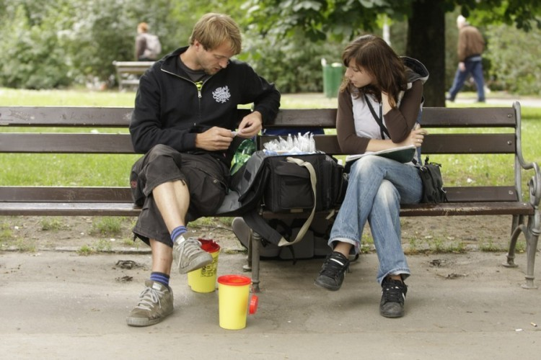
Terénní program-pracovníci

Slide 32
Terénní progam-cílová skupina
Experimentátoři-uživatelé, kteří mají pocit, že nepotřebují kontakt s žádnou službou
„děti ulice“- žijící na ulici či v drogových bytech-nejpřijatelnější služba
Pravidelní uživatelé- nejsou schopni patřičnou instituci kontaktovat
Uživatelé, kteří považují kontakt s institucí za rizikovou/jazyková bariéra

Slide 33
Terénní program-metody a prostředky
Výměna injekčního materiálu a distribuce zdravotnického materiálu
Poradenství-základní zdravotní, sociální, krizová intervence, motivační trénink
Informace (o účincích drog, rizicích…)
Monitoring drogové scény

Slide 34
Nízkoprahová kontaktní centra
Nízkoprahová zařízení dobře časově i místně dostupná
Poskytují včasnou intervenci, poradenství, krizovou intervenci, zdravotní a sociální poradenství, služby harm reduction
Hodně podobné jako TP, s výhodami prostoru- sprcha, jídlo…

Slide 35
Nízkoprahová kontaktní centra- cílová skupina
Uživatelé návykových látek s různou motivací ke změně, v různém stádiu užívání a různé fázi závislosti
Blízcí uživatelů, kteří potřebují podporu, provázení a pomoc
Podstatou je, že podmínkou poskytování služeb není aktuální abstinence klienta

Slide 36
Terénní práce- metody a prostředky
Kontaktní práce- navázání kontaktu, budování důvěry
Výměnný program a další aktivity HR
Vzdělávání a předávání informací
Základní zdravotní servis, Základní poradenství
Strukturované poradenství a motivační trénink
Poradenství pro rodinné příslušníky
Krizová intervence

Slide 37
Detoxifikační jednotky
Jednotky ke zvládnutí odvykacích stavů a intoxikaci návykovou látkou
Vždy součástí zařízení pro léčbu zařízení, nebo samostatné oddělení nemocnic
Většina rezidenčních zařízení vyžaduje před nástupem klientů ústavní detoxifikaci

Slide 38
Detoxifikační jednotky-cílová skupina
Klienti, kteří se připravují k další léčbě
Klienti, kteří si chtějí vzhledem ke zdravotnímu stavu či soc. situaci snížit toleranci vůči droze
Klient, který je nebezpečný sám sobě a svému okolí z důvodu intoxikace, nebo odvykacímu stavu
Klient, u kterého je zapotřebí rozhodnout, zda jde o intoxikaci, nebo duševní chorobu

Slide 39
Substituční léčba
Provádí se v ambulantních zařízeních
Nahrazení ilegálně získávané návykové látky látkou-lékem, který má dlouhodobější účinek a aplikuje se per os (nejčastěji metadon-tinktura, buprenorfin-tablety)
Tři formy substituční léčby…

Slide 40
Substituční léčba-cílová skupina
Klienti s těžkou dlouhodobou závislostí na vysokých dávkách opiátového typu
Klienti s opakovanými neúspěšnými abstinenčními pokusy
Závislí klienti na opiátech s HIV- pozitivitou
Těhotné ženy závislé na látkách opiátového typu
Klienti s jazykovou bariérou

Slide 41
Ambulantní léčba
Prováděna v zařízeních zdravotnického či nezdravotnického charakteru
Pacient/klient dochází v pravidelných intervalech
Výhodou je, že klient setrvává ve svém sociálním prostředí-nemusí přerušovat školu/práci
Různé druhy

Slide 42
Ambulantní léčba- prostředky a metody
Celkové zhodnocení stavu pacienta
Farmakoterapie
Psychoterapie
Rodinná terapie a poradenství
Poradenství a motivační trénink
Sociální práce
Kluby, volnočasové aktivity

Slide 43
Denní stacionář
Ambulantní zařízení s intenzivním denním strukturovaným programem
Tzv. zařízení „na půl cesty“ mezi běžnou ambulantní a rezidentní léčbou
Denně ve všední dny min. na 6 hodin
Mnoho prvků jako terapeutické komunity-léčba rozdělena do fází, strukturovaný program, jasná pravidla

Slide 44
Denní stacionář-cílová skupina
Klienti v různé fázi závislosti s relativně stabilním sociálním zázemím, kteří chtějí změnit svůj životní styl
Problémoví uživatelé a závislé na opioidech, stimualnciích a alkoholu
Experimantátoři, dlouhodobí uživatelé THC
Klienti s duální diagnózou, matky uživatelky a jejich děti, rodiče příbuzní

Slide 45
Denní stacionář-metody a formy
Režim a pravidla-strukturovaný program
Skupinová psychoterapie
Komunitní setkání
Individuální terapie a poradenství
Sociální práce
Pracovní terapie
Sportovní, zážitkové a volnočasové aktivity

Slide 46
Střednědobá ústavní léčba
Rezidenční léčba ve zdravotnických zařízeních (psychiatrické léčebny, oddělení pro léčbu závislostí)
Léčba trvá 3-6mesíců
Režim, pravidla, skupinová psychoterapie, komunitní setkání, trénink odpovědnosti
Cílová skupina- od 15let věku, problémoví uživatelé i alkoholu, vstupují většinou dobrovolně po detoxu, tato zařízení přijímají i klienty s nařízenou ústavní léčbou

Slide 47
Terapeutické komunity
Komunita má jedinečné znaky
Všichni musí dodržovat stejná pravidla, ale ne všichni mají rovná práva a povinnosti-hierarchická podoba
Důležitá rozhodnutí si tu odhlasují členové komunity, klienti i ostatní členové mají stejné hlasy
Specifická pravidla a různé fáze léčby v závislosti na probíhající dobu pobytu

Slide 48
Doléčovací program
Ambulantní zařízení, které se zaměřují na udržení změn chování a životním způsobu klienta, který získal v průběhu léčby
Velmi pestrá variabilita
Od jednotýdenních setkání po intenzivní strukturovaný program doplněný o volnočasové aktivity
Základním cílem je udržet u klienta změny v životním stylu a v chování po ukončení léčby

Slide 49
filmy
http://www.youtube.com/watch?v=lFg28P_3Gaw

